Slide 1


Минобрнауки России
федеральное государственное бюджетное образовательное учреждение высшего образования Санкт-Петербургский государственный технологический институт (технический университет)
УГСН 09.00.00 «Информатика и вычислительная техника»
Направление подготовки: 09.03.01 «Информатика и вычислительная техника»
Направленность: Системы автоматизированного проектирования
Уровень подготовки: бакалавр
Форма обучения: очная
Факультет информационных технологий и управления
Кафедра систем автоматизированного проектирования и управления
УЧЕБНАЯ ПРАКТИКА
«Разработка информационно-поисковой системы для выбора теплообменных аппаратов»
Обучающийся | Студент гр. 443 Андреев Артем Игоревич Студент гр. 443 Бабаян Тигран Витальевич Студент гр. 443 Гаригин Милан Андреевич Студент гр. 443 Саргсян Серёжа Арсенович
Руководители | ст. преп. Козлов Андрей Васильевич ст. преп. Иванов Александр Александрович
Санкт-Петербург 2026

Slide 2
Актуальность работы
• Теплообменники применяются в отоплении, HVAC, холодильной технике, энергетике и промышленности.
• Каталоги производителей используют разные наборы характеристик и уровни детализации.
• Ручное сопоставление моделей занимает время и повышает риск ошибки.
• Требуется единая система строгого поиска, сравнения и проверки источников.
• Международные каталоги включают более 754 производителей и поставщиков различных моделей теплообменных аппаратов, что сильно затрудняет выбор.
ThermoSelect — информационно-поисковая система выбора теплообменников
2/19

Slide 3

Цель и задачи работы
Цель — разработать систему для первичного выбора теплообменных аппаратов.
Задачи:
1) разработка функциональной структуры программного комплекса;
2) формирование информационного обеспечения программного комплекса;
3) разработка алгоритма функционирования программного комплекса;
4) разработка интерфейсов пользователей программного комплекса;
5) тестирование программного комплекса.
ThermoSelect — информационно-поисковая система выбора теплообменников
3/19

Slide 4
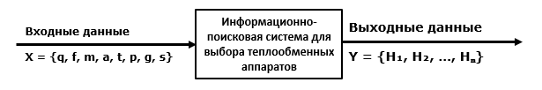
Формализованное описание задачи
Входные переменные:
X = {q, f, m, a, t, p, g, s}
q — строка поиска;
f — семейство;
m — производитель;
a — область применения;
t, p, g, s — требования по температуре, давлению, расходу и площади.
Выходные данные:
Y = {H₁, H₂, …, Hₙ}
Y — упорядоченный список опубликованных аппаратов, которые проходят все строгие ограничения.
H - полученные аппараты.
Неизвестное обязательное значение исключает запись. После строгой фильтрации активные критерии нормализуются и формируют устойчивый порядок результатов.
ThermoSelect — информационно-поисковая система выбора теплообменников
4/19

Slide 5
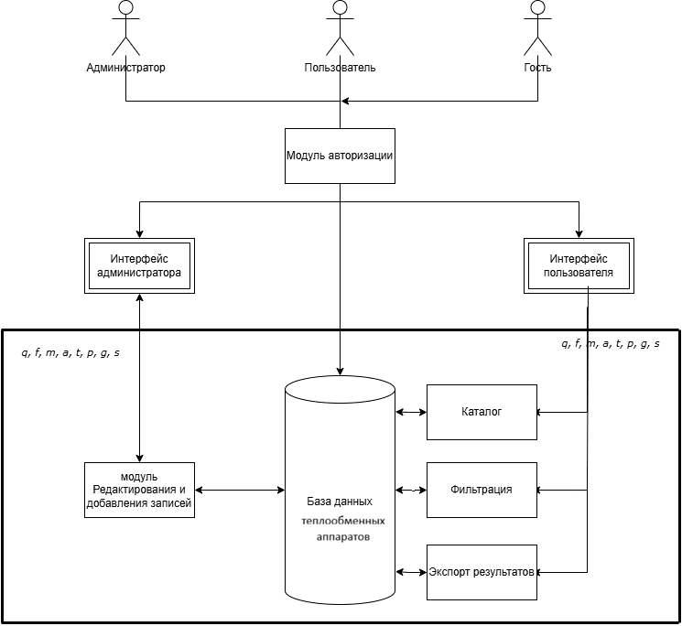
Функциональная структура программного комплекса
5/19
ThermoSelect — информационно-поисковая система выбора теплообменников

Slide 6
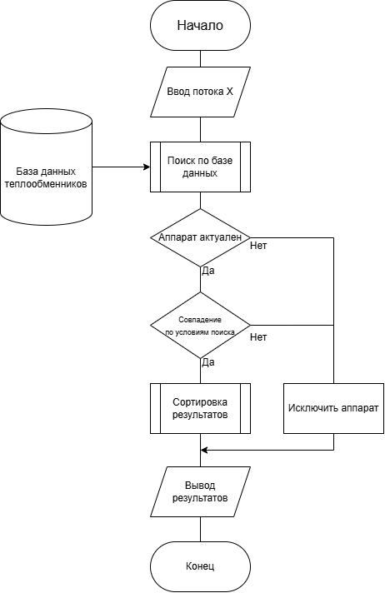
Блок-схема алгоритма подбора
ThermoSelect — информационно-поисковая система выбора теплообменников
6/19

Slide 7
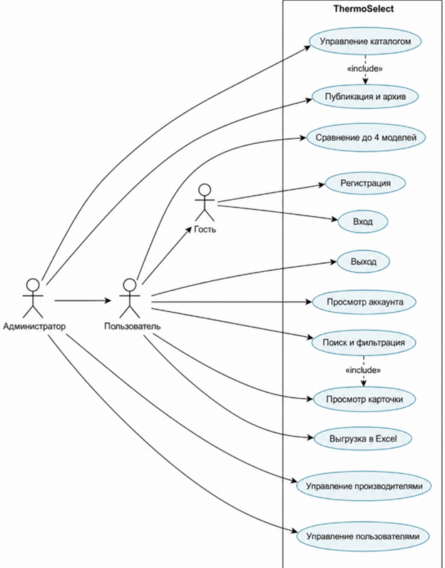
UML-диаграмма вариантов использования
ThermoSelect — информационно-поисковая система выбора теплообменников
7/19

Slide 8

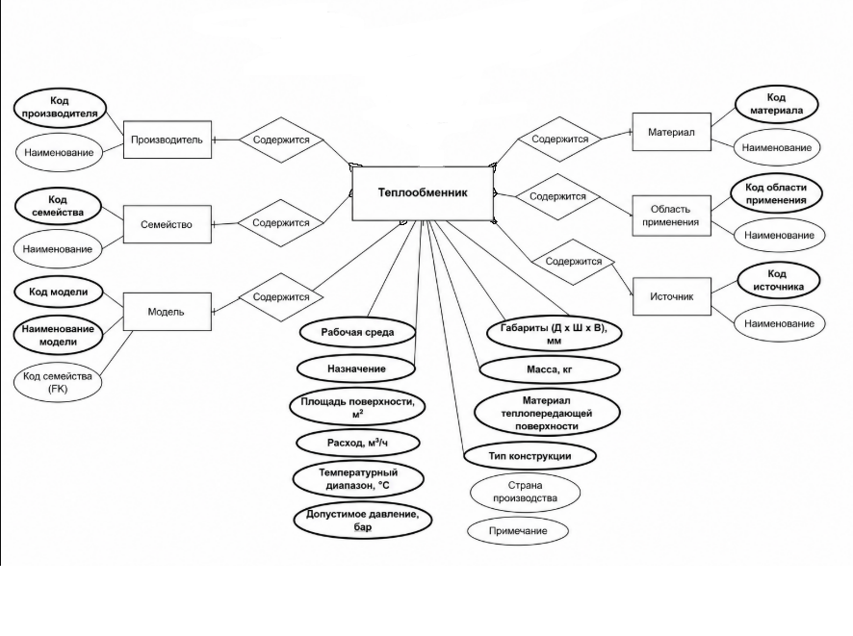
Концептуальная модель базы данных
ThermoSelect — информационно-поисковая система выбора теплообменников
8/19

Slide 9
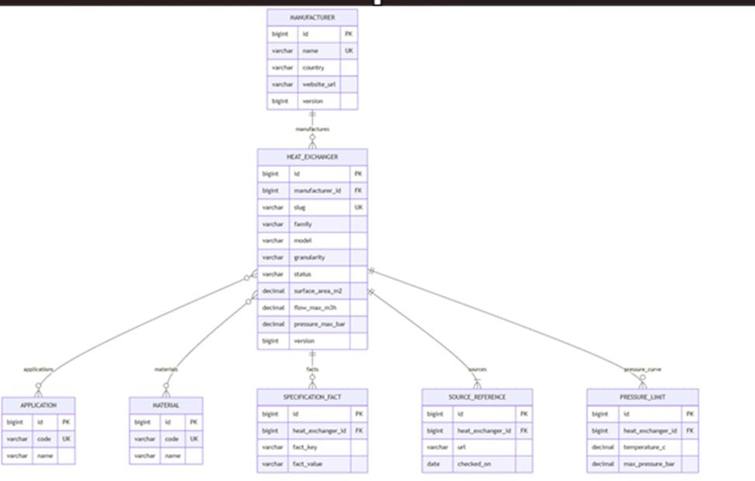
Даталогическая модель базы данных
ThermoSelect — информационно-поисковая система выбора теплообменников
9/19

Slide 10

Сравнение реляционных СУБД
Критерий | PostgreSQL | MySQL | SQLite
Тип СУБД | Объектно-реляционная | Реляционная | Встроенная реляционная
Производительность | Высокая при сложных запросах и больших объёмах данных | Высокая при простых запросах | Высокая только для небольших локальных баз
Поддержка транзакций | Полная (ACID) | Полная при использовании InnoDB | Полная (ACID)
Многопользовательская работа | Отличная, рассчитана на большое количество пользователей | Хорошая | Ограниченная
Масштабируемость | Очень высокая | Высокая | Низкая
Безопасность | Развитая система ролей, прав доступа и шифрования | Хорошая система безопасности | Базовая
Поддержка SQL | Максимально соответствует стандарту SQL | Частичная поддержка стандарта | Ограниченная
Расширяемость | Пользовательские функции, типы данных, расширения | Ограниченная | Практически отсутствует
Администрирование | Требует первоначальной настройки | Простое | Практически не требуется
Хранение данных | Серверная база данных | Серверная база данных | Один файл на диске
Лицензия | Бесплатная, Open Source | Бесплатная (Community Edition) | Бесплатная, Public Domain
Основные области применения | Корпоративные системы, веб-сервисы, информационные системы, аналитика | Веб-сайты, CMS, интернет-магазины | Мобильные приложения, локальные программы, тестирование
Преимущества | Высокая надёжность, развитые механизмы безопасности, сложные запросы, расширяемость, высокая производительность | Простота использования, высокая скорость, широкое распространение | Минимальная установка, небольшой размер, простота использования
Недостатки | Более сложное администрирование | Меньше возможностей для сложной аналитики | Не подходит для многопользовательских серверных приложений
Вывод | Выбрана для реализации проекта благодаря высокой надёжности, поддержке сложных запросов, безопасности и хорошей масштабируемости. | Хорошая альтернатива для небольших веб-проектов. | Подходит только для локальных и небольших приложений.
ThermoSelect — информационно-поисковая система выбора теплообменников
10/19

Slide 11
Сравнение инструментов связи БД с интерфейсом
Критерий | React + Spring Boot | Vue + NestJS | Angular + ASP.NET Core
Язык | Java + JavaScript | TypeScript | C# + TypeScript
Производительность | Высокая | Высокая | Высокая
Работа с БД | Spring Data JPA, Hibernate | TypeORM | Entity Framework Core
Безопасность | Spring Security, JWT | JWT, Guards | ASP.NET Identity, JWT
Преимущества | Надёжность, развитая экосистема, удобная интеграция с PostgreSQL | Простота разработки, единый TypeScript | Строгая архитектура, высокая стабильность
Недостатки | Более высокий порог входа | Меньше корпоративных решений | Более сложное освоение
Вывод | Выбран для реализации проекта благодаря высокой надёжности, безопасности и удобной интеграции с PostgreSQL. | Подходит для небольших и средних проектов. | Подходит для корпоративных приложений, но требует больше времени на освоение.
ThermoSelect — информационно-поисковая система выбора теплообменников
11/19

Slide 12
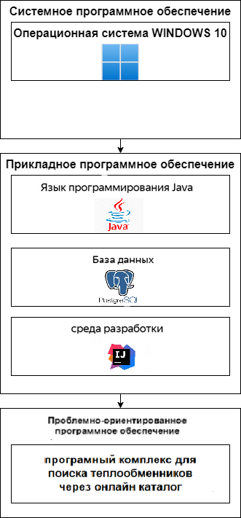

Структура программного обеспечения
ThermoSelect — информационно-поисковая система выбора теплообменников
12/19

Slide 13
Характеристика программного обеспечения
Показатель | Значение
Технология программирования | Объектно-ориентированное программирование
Среда разработки | Intellij IDEA, VS code
Язык программирования | Java, Javascript
Количество классов, структур | 35
Количество функций | 72
Модель описания данных | Реляционная модель
СУБД | PostgreSQL
Количество таблиц в базе данных | 5
Количество полей в базе данных | 18
Тип данных в базе данных | Int , nvarchar, date, smallint, decima(8, 3), bigint, numeric, text, boolean
Тип связей между таблицами в базе данных | Один-ко-многим
Текущий объем базы данных, Мб | 12
Максимальный объем базы данных, Тб | 35
Средства обеспечения защиты информации | Авторизация пользователей
Размер исполняемого файла, Мб | 3.2
ThermoSelect — информационно-поисковая система выбора теплообменников
13/19

Slide 14
Минимальные системные требования
Показатель | Значение
Процессор | x86-64, 2 ядра
Оперативная память | 4 Гб
Диск | 67 Мб
Операционная система | Windows 10 и выше
Среда выполнения | Java 25
Клиент | Современный браузер с JavaScript
ThermoSelect — информационно-поисковая система выбора теплообменников
14/19

Slide 15
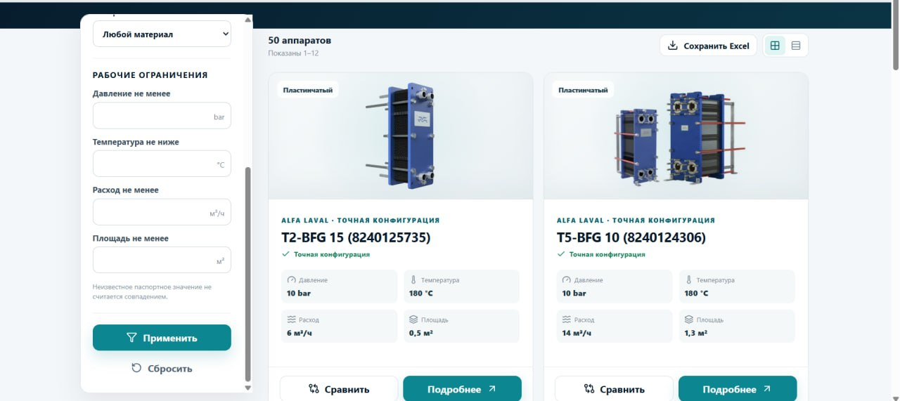
Пользовательский сценарий: каталог и карточка
Критерий | Пример значения
Семейство | Пластинчатый
Производитель | Alfa Laval
Применение | Отопление
Материал | Нержавеющая сталь
Давление | Не менее 10 bar
Температура | До 180 °C
Результат | Карточки с источниками и Excel-выгрузкой
ThermoSelect — информационно-поисковая система выбора теплообменников
15/19

Slide 16
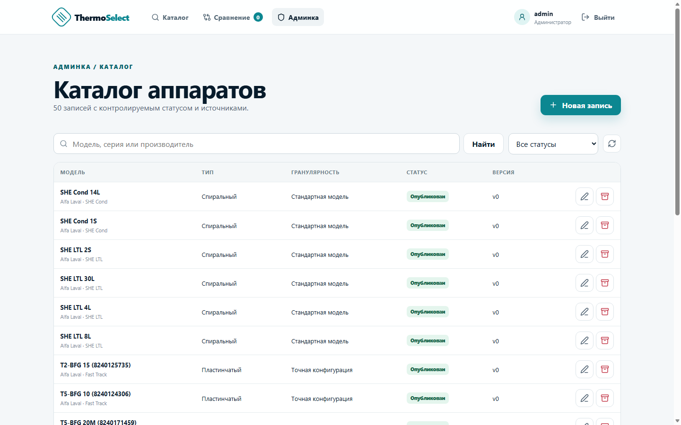
Администрирование каталога
Публикация, редактирование и архивирование записей
ThermoSelect — информационно-поисковая система выбора теплообменников
16/19

Slide 17
Тестирование системы и Excel-выгрузка
Проверка | Результат
Сменить роль, заблокировать, разблокировать и удалить другого пользователя | Изменения сохранены и немедленно влияют на авторизацию
Передать неверный пароль | 401, код AUTHENTICATION_FAILED; сессия не авторизована
Открыть каталог, карточку и сравнение | Не более одного знака после запятой; размеры в миллиметрах целые
Отфильтровать семейство, производителя, применение и материал | Возвращаются только записи, удовлетворяющие всем активным группам
Создать записи с одинаковым внутренним баллом | Выше полнота, затем производитель и модель по алфавиту
В Excel применить фильтры и выполнить экспорт | Загружается валидный .xlsx; строки соответствуют текущей выдаче, заголовок закреплён, автофильтр включён
ThermoSelect — информационно-поисковая система выбора теплообменников
17/19

Slide 18
Выводы по работе
В результате практики:
1) разработана нормализованная модель каталога и загружено 50 аппаратов;
2) Сформировано информационное обеспечение программного комплекса;
3) разработан алгоритм функционирования программного комплекса;
4) разработаны интерфейсы пользователей программного комплекса (администратора базы данных и сотрудника склада);
5) программный комплекс реализован и протестирован.
ThermoSelect — информационно-поисковая система выбора теплообменников
18/19

Slide 19
Спасибо за внимание!
ThermoSelect — информационно-поисковая система выбора теплообменников
19/19

